Slide 1
A Large Antiglitch with a Significant Flux Increase in 1E 2259+586
报告人: 彭寒龙
南京师范大学
指导老师：翁山杉 & 葛明玉
penghl@ihep.ac.cn
江苏省天文学会2026年学术年会
2026.7.3 贵阳

Slide 2
目录
研究背景
1E 2259+586更新结果
  Timing
  Flux
总结

Slide 3
目录
研究背景
1E 2259+586更新结果
  Timing
  Flux
总结

Slide 4
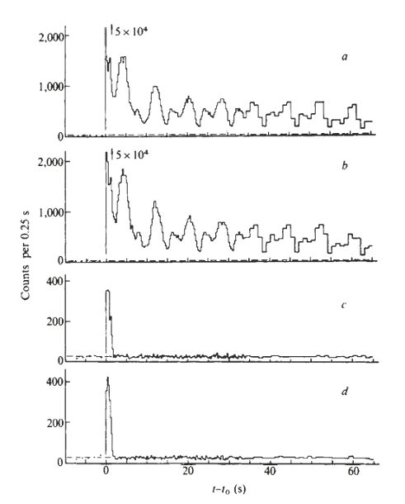
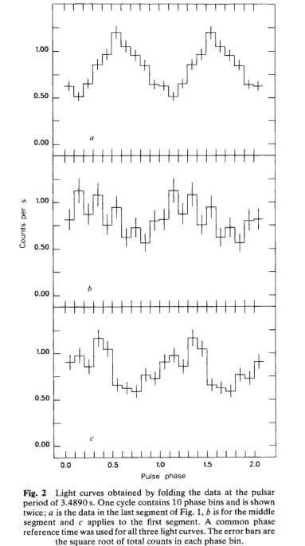
研究背景：磁陀星
软伽马重复暴(SGR)
反常X射线脉冲星(AXP)
重复的伽马射线爆
~ 10⁷ 爱丁顿光度
距离~55kpc
> 5×10⁴⁴ erg
恒定辐射光度：
~ 10³⁵ - 10³⁶ erg/s
自转能提供光度：
~ 10³¹ - 10³² erg/s
一种新的低质量的
X射线吸积脉冲星？
GRBs ？
吸积脉冲星？
能谱较软
重复爆发现象
脉冲信号
软伽马重复暴
周期较长
能谱较软
自转能损<观测光度
未发现伴星
反常X射线脉冲星
SGR 0526-66，
与N49成协
1E 2259+586，
与CTB 109成协
Mazets et al. 1979；Laros et al. 1987
Fahlman et al. 1981；van Paradijs et al .1995

Slide 5
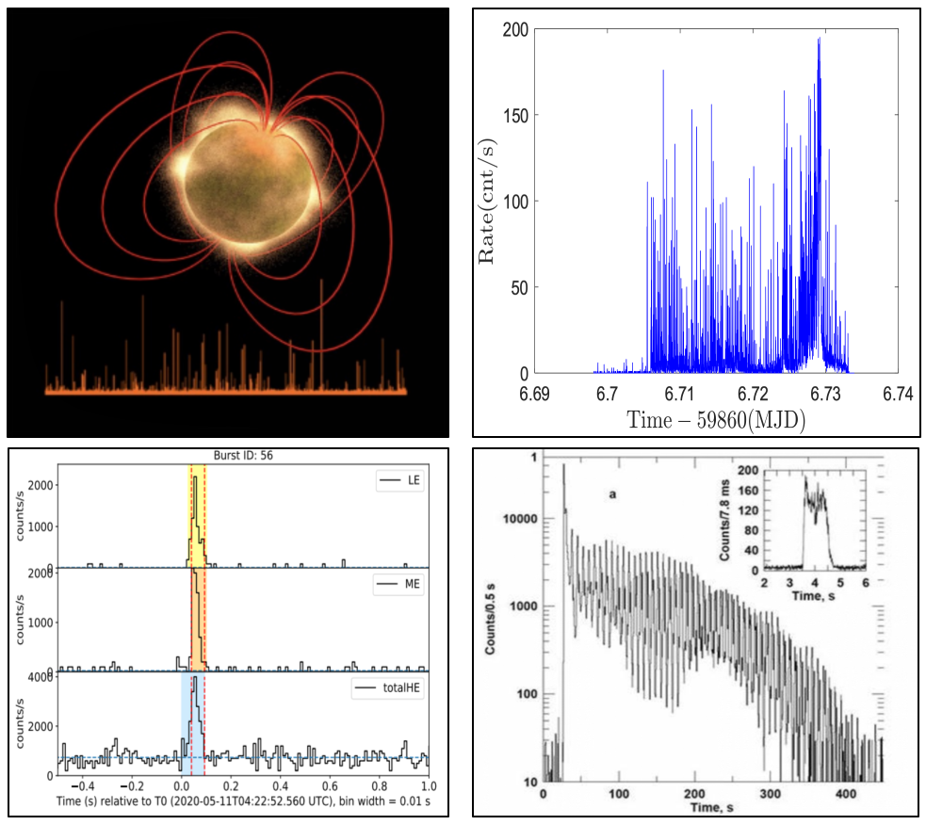
研究背景：磁陀星性质
16 软伽马重复暴(SGRs):
  短暴 (10³⁷-10⁴¹erg/s)
  中等耀发
  巨耀发(10⁴⁴-10⁴⁷erg/s)
14 反常X射线脉冲星(AXPs):
  L_{x} > E_{dot}
P_{spin} ~ 1-12 s
P_{dot} ~ 10⁻¹³-10⁻¹⁰ s/s
特征年龄 ~ 10³-10⁵ yr
特征磁场 ~ 10¹⁴-10¹⁵ G
自转状态变化，计时噪声大；
超新星遗迹成协（部分）
磁星星表：https://www.physics.mcgill.ca/~pulsar/magnetar/main.html

Slide 6
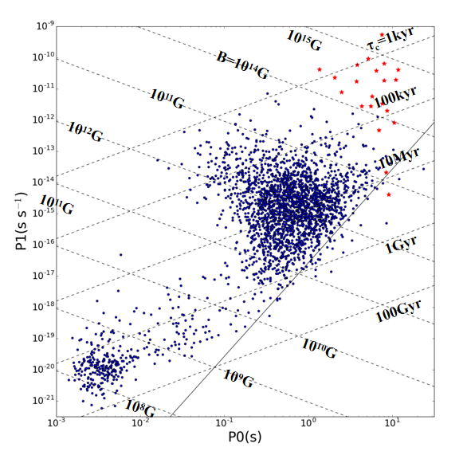
研究背景：磁陀星性质
16 软伽马重复暴(SGRs):
  短暴 (10³⁷-10⁴¹erg/s)
  中等耀发
  巨耀发(10⁴⁴-10⁴⁷erg/s)
14 反常X射线脉冲星(AXPs):
  L_{x} > E_{dot}
P_{spin} ~ 1-12 s
P_{dot} ~ 10⁻¹³-10⁻¹⁰ s/s
特征年龄 ~ 10³-10⁵ yr
特征磁场 ~ 10¹⁴-10¹⁵ G
自转状态变化，计时噪声大；
超新星遗迹成协（部分）
磁星星表：https://www.physics.mcgill.ca/~pulsar/magnetar/main.html

Slide 7
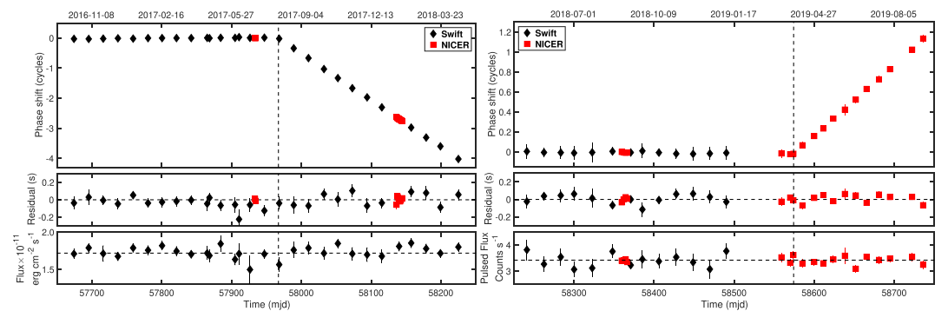
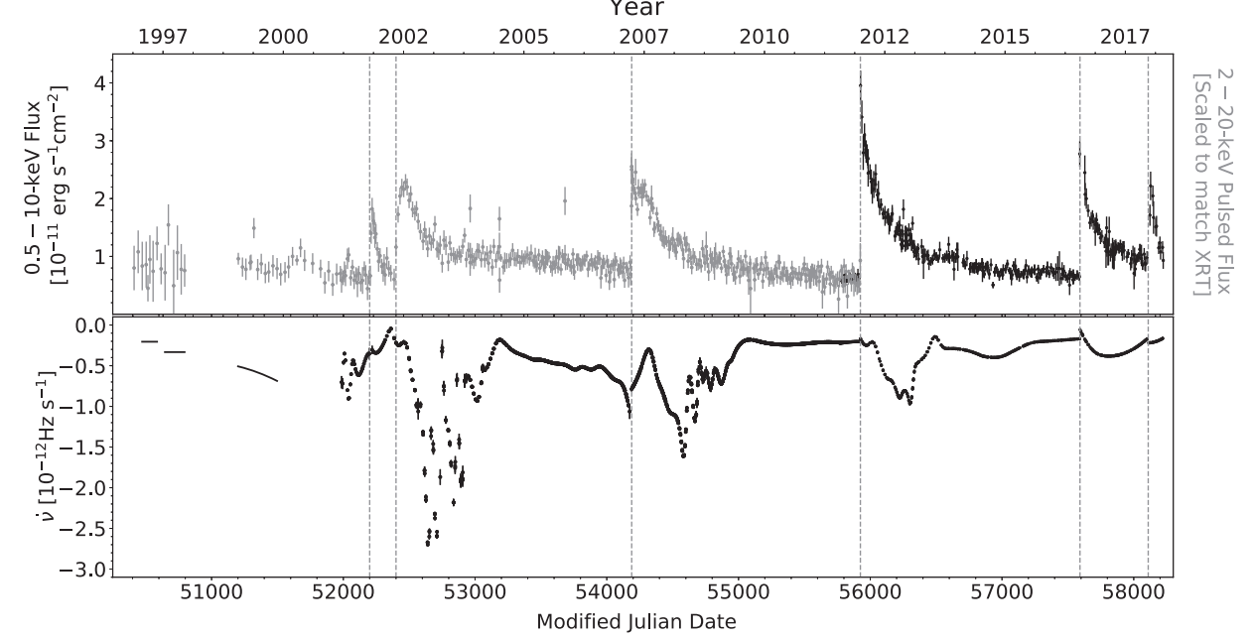
研究背景：磁陀星性质
16 软伽马重复暴(SGRs):
  短暴 (10³⁷-10⁴¹erg/s)
  中等耀发
  巨耀发(10⁴⁴-10⁴⁷erg/s)
14 反常X射线脉冲星(AXPs):
  L_{x} > E_{dot}
1E 2259+586
1E 1048.1-5937
P_{spin} ~ 1-12 s
P_{dot} ~ 10⁻¹³-10⁻¹⁰ s/s
特征年龄 ~ 10³-10⁵ yr
特征磁场 ~ 10¹⁴-10¹⁵ G
自转状态变化，计时噪声大；
超新星遗迹成协（部分）
磁星星表：https://www.physics.mcgill.ca/~pulsar/magnetar/main.html

Slide 8
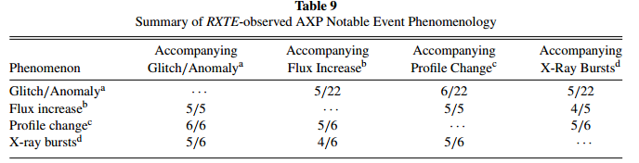
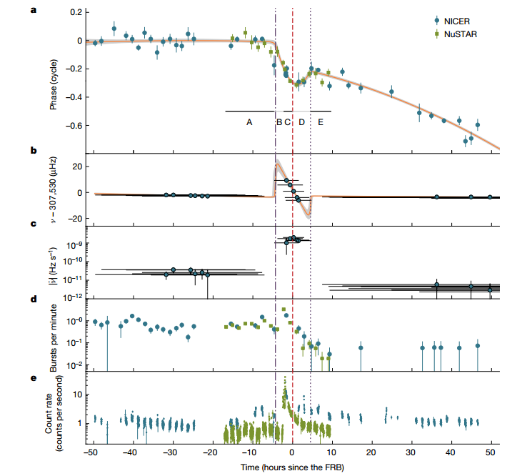
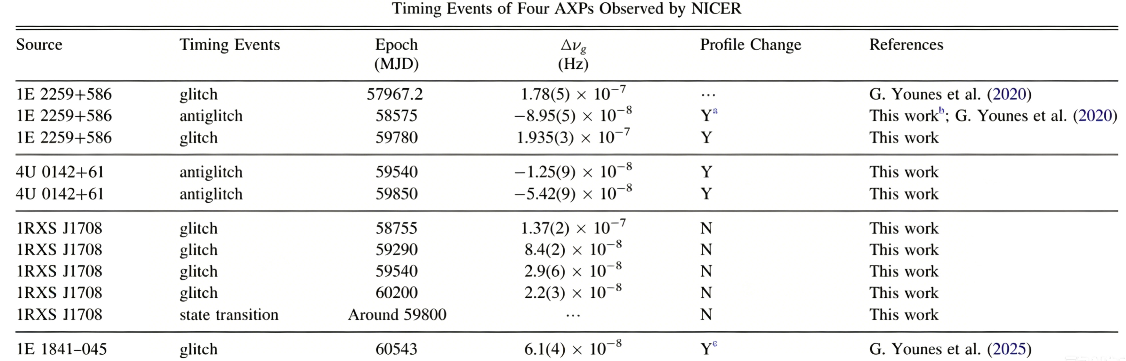
研究背景：磁陀星周期跃变和活动性研究
Dib et al. 2014
Peng et al. 2026
磁星活动通常伴随周期跃变
周期跃变不一定伴随磁星活动
因果关系？ 和FRB之间关系？

Slide 9
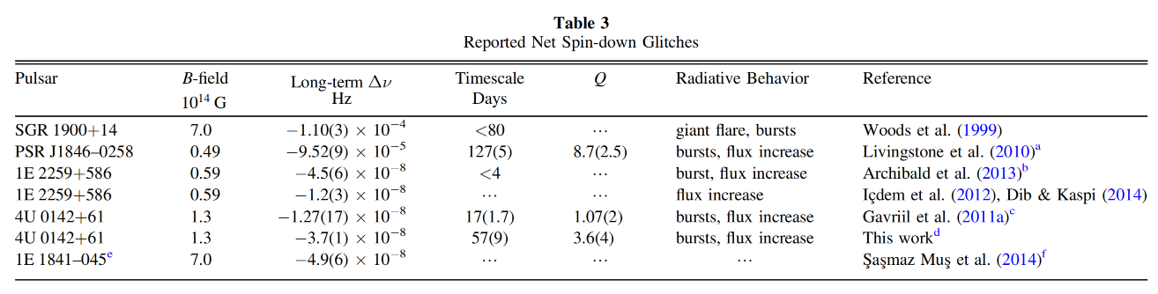
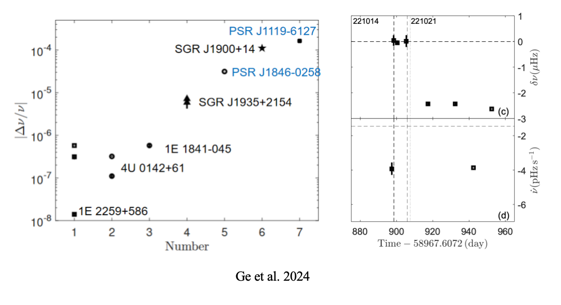
研究背景：磁陀星周期反跃变和活动性研究
磁星：14个
  大部分伴随磁星活动
  极少无对应磁星活动
周期变化幅度：1e-8~1e-4
Archibald et al. 2017
样本少
因果关系？
和FRB触发机制？

Slide 10
目录
研究背景
1E 2259+586更新结果
  Timing
  Flux
总结

Slide 11
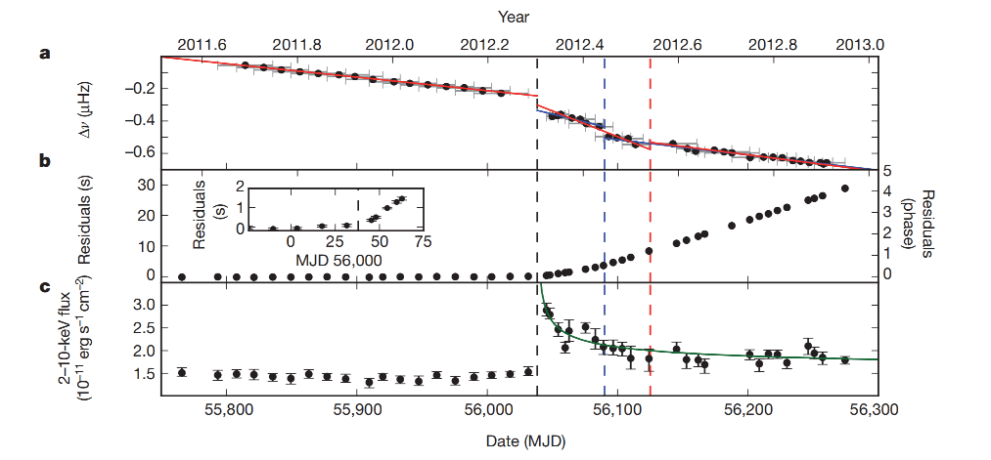
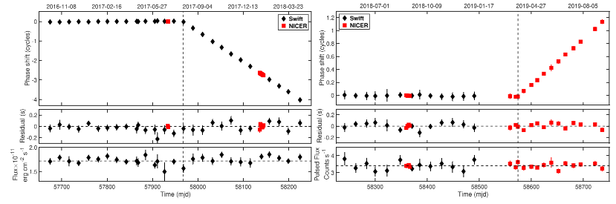
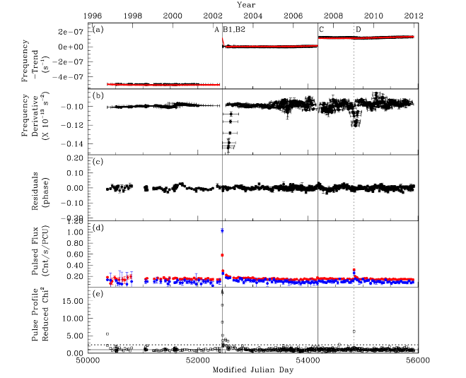
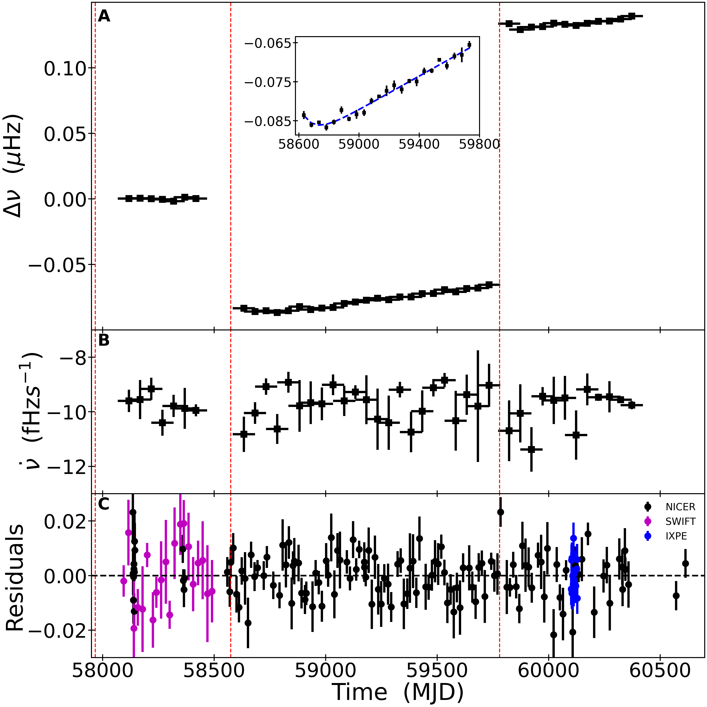
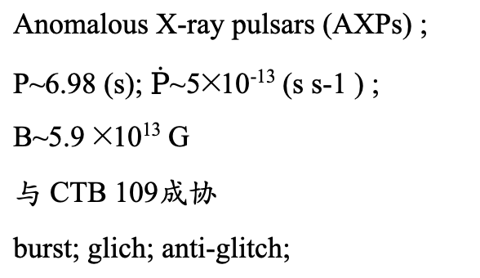
AXP 1E 2259+586历史自转演化
Younes_2020
Archibald_2013
Anomalous X-ray pulsars (AXPs) ;
P~6.98 (s); $\dot{P}$~5×10⁻¹³ (s s-1 ) ;
B~5.9 ×10¹³ G
与 CTB 109成协
burst; glich; anti-glitch;
Peng_2026
2-3次antiglitch
Dib_2014

Slide 12
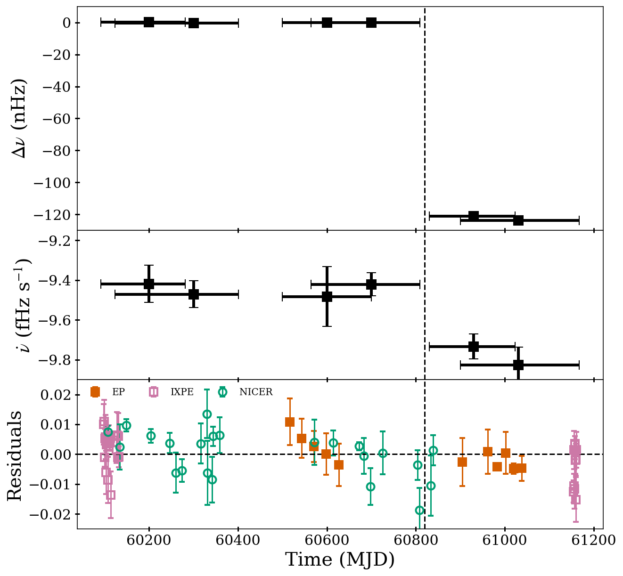
研究结果：Timing
一次新的周期反跃变
跃变幅度最大
This work
Archibald_2013
Dib_2014
Younes_2020

Slide 13
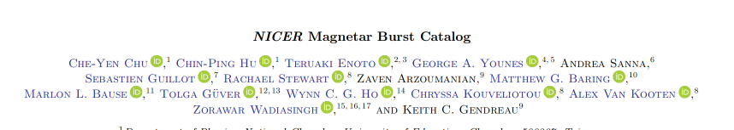
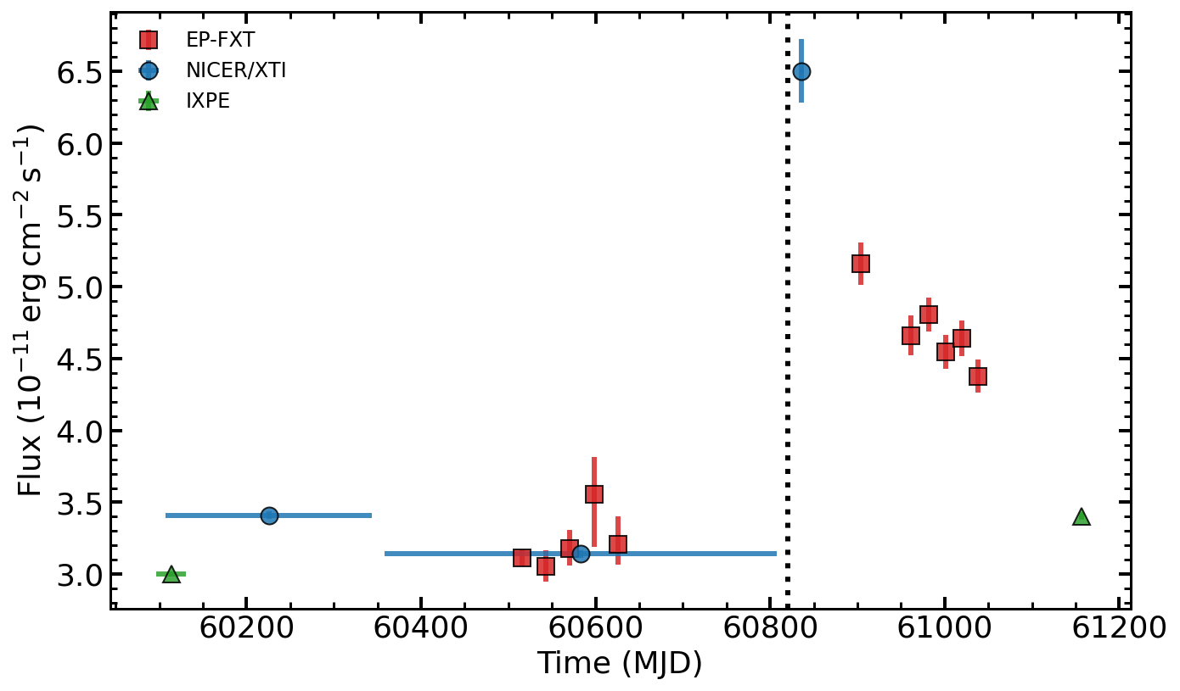
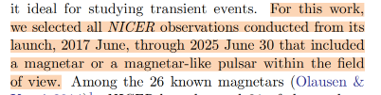
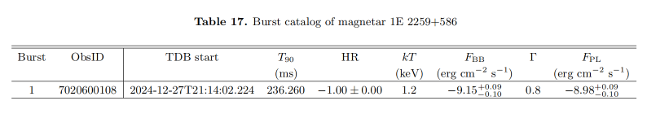
研究结果：Flux
显著的流量增加，恢复时标>320天
NICER: ~106% EP: ~60% IXPE:~13%
没有 short burst
没有类似 GCN 等触发报道
CHU等人的文章也没有短爆的报道
CHU et al. 2026

Slide 14
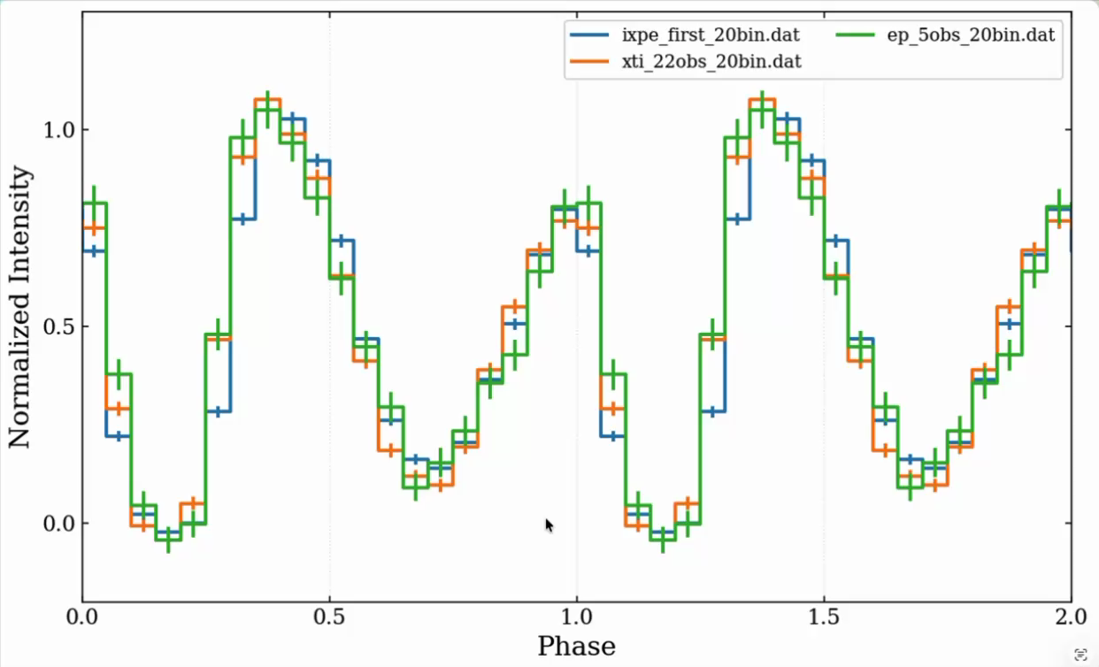
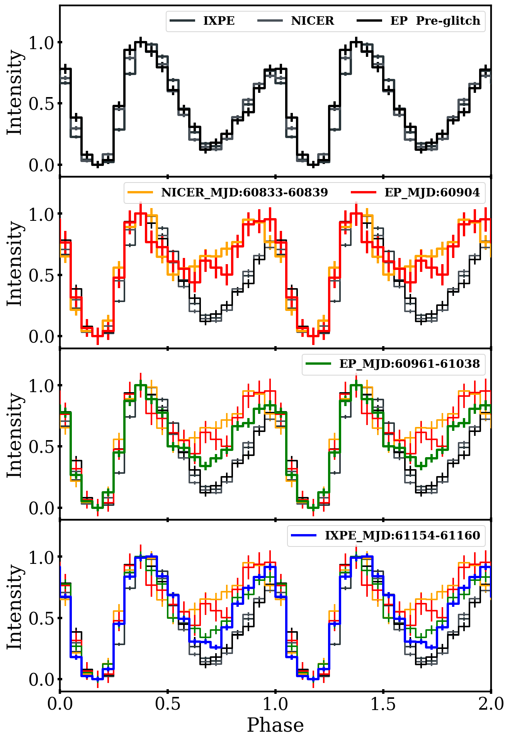
研究结果：Flux
脉冲轮廓次峰谷先增加后逐渐恢复

Slide 15
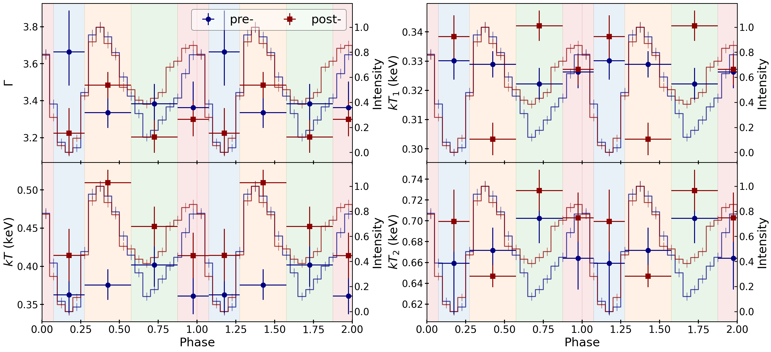
研究结果：Flux
POW+BB
BB+BB
整体变硬，温度变高
峰值都移动到脉冲峰值处
从偏均匀到反相关

Slide 16
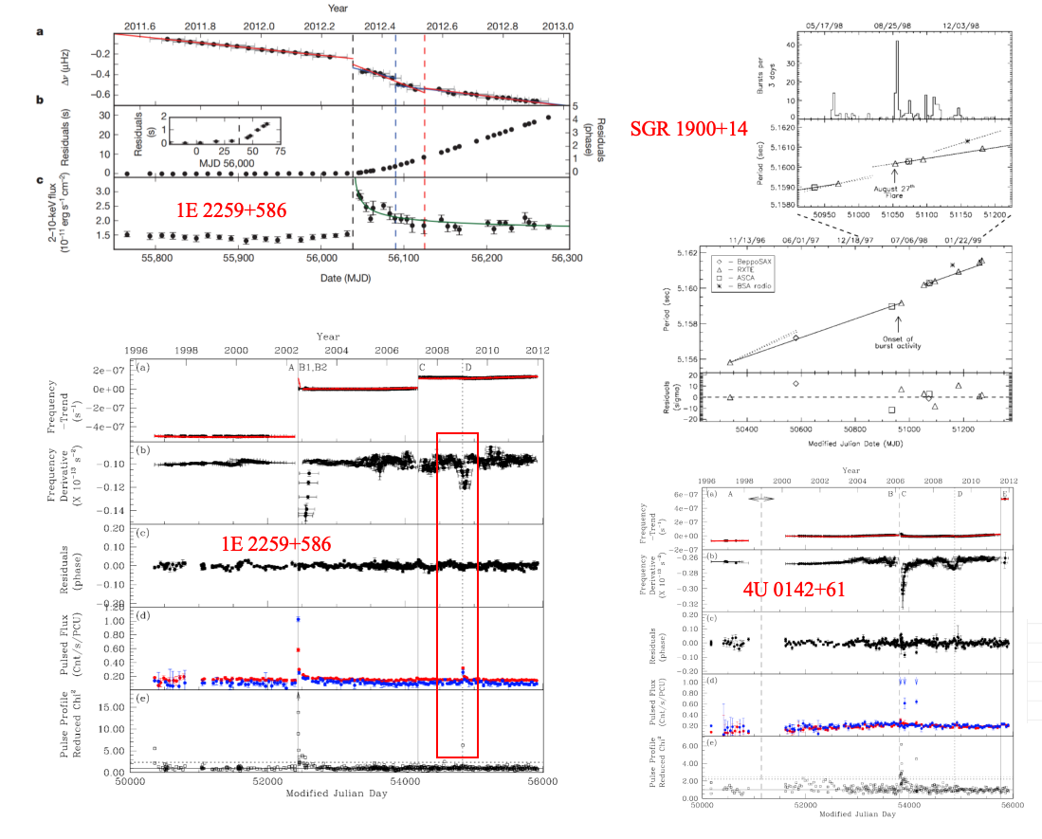
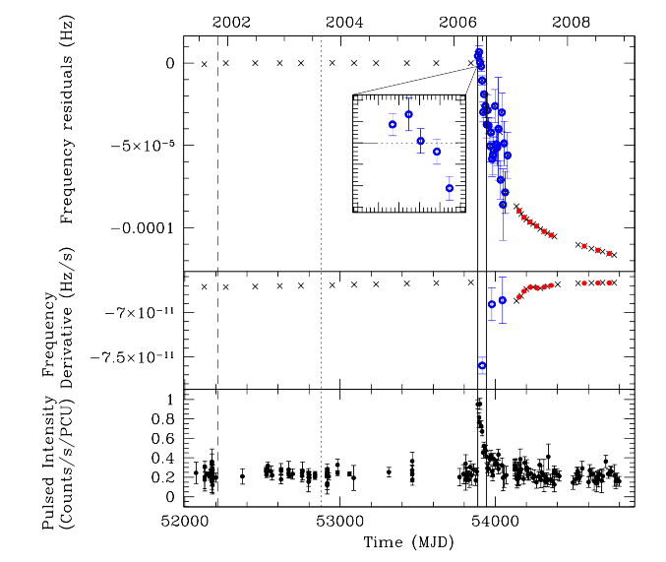
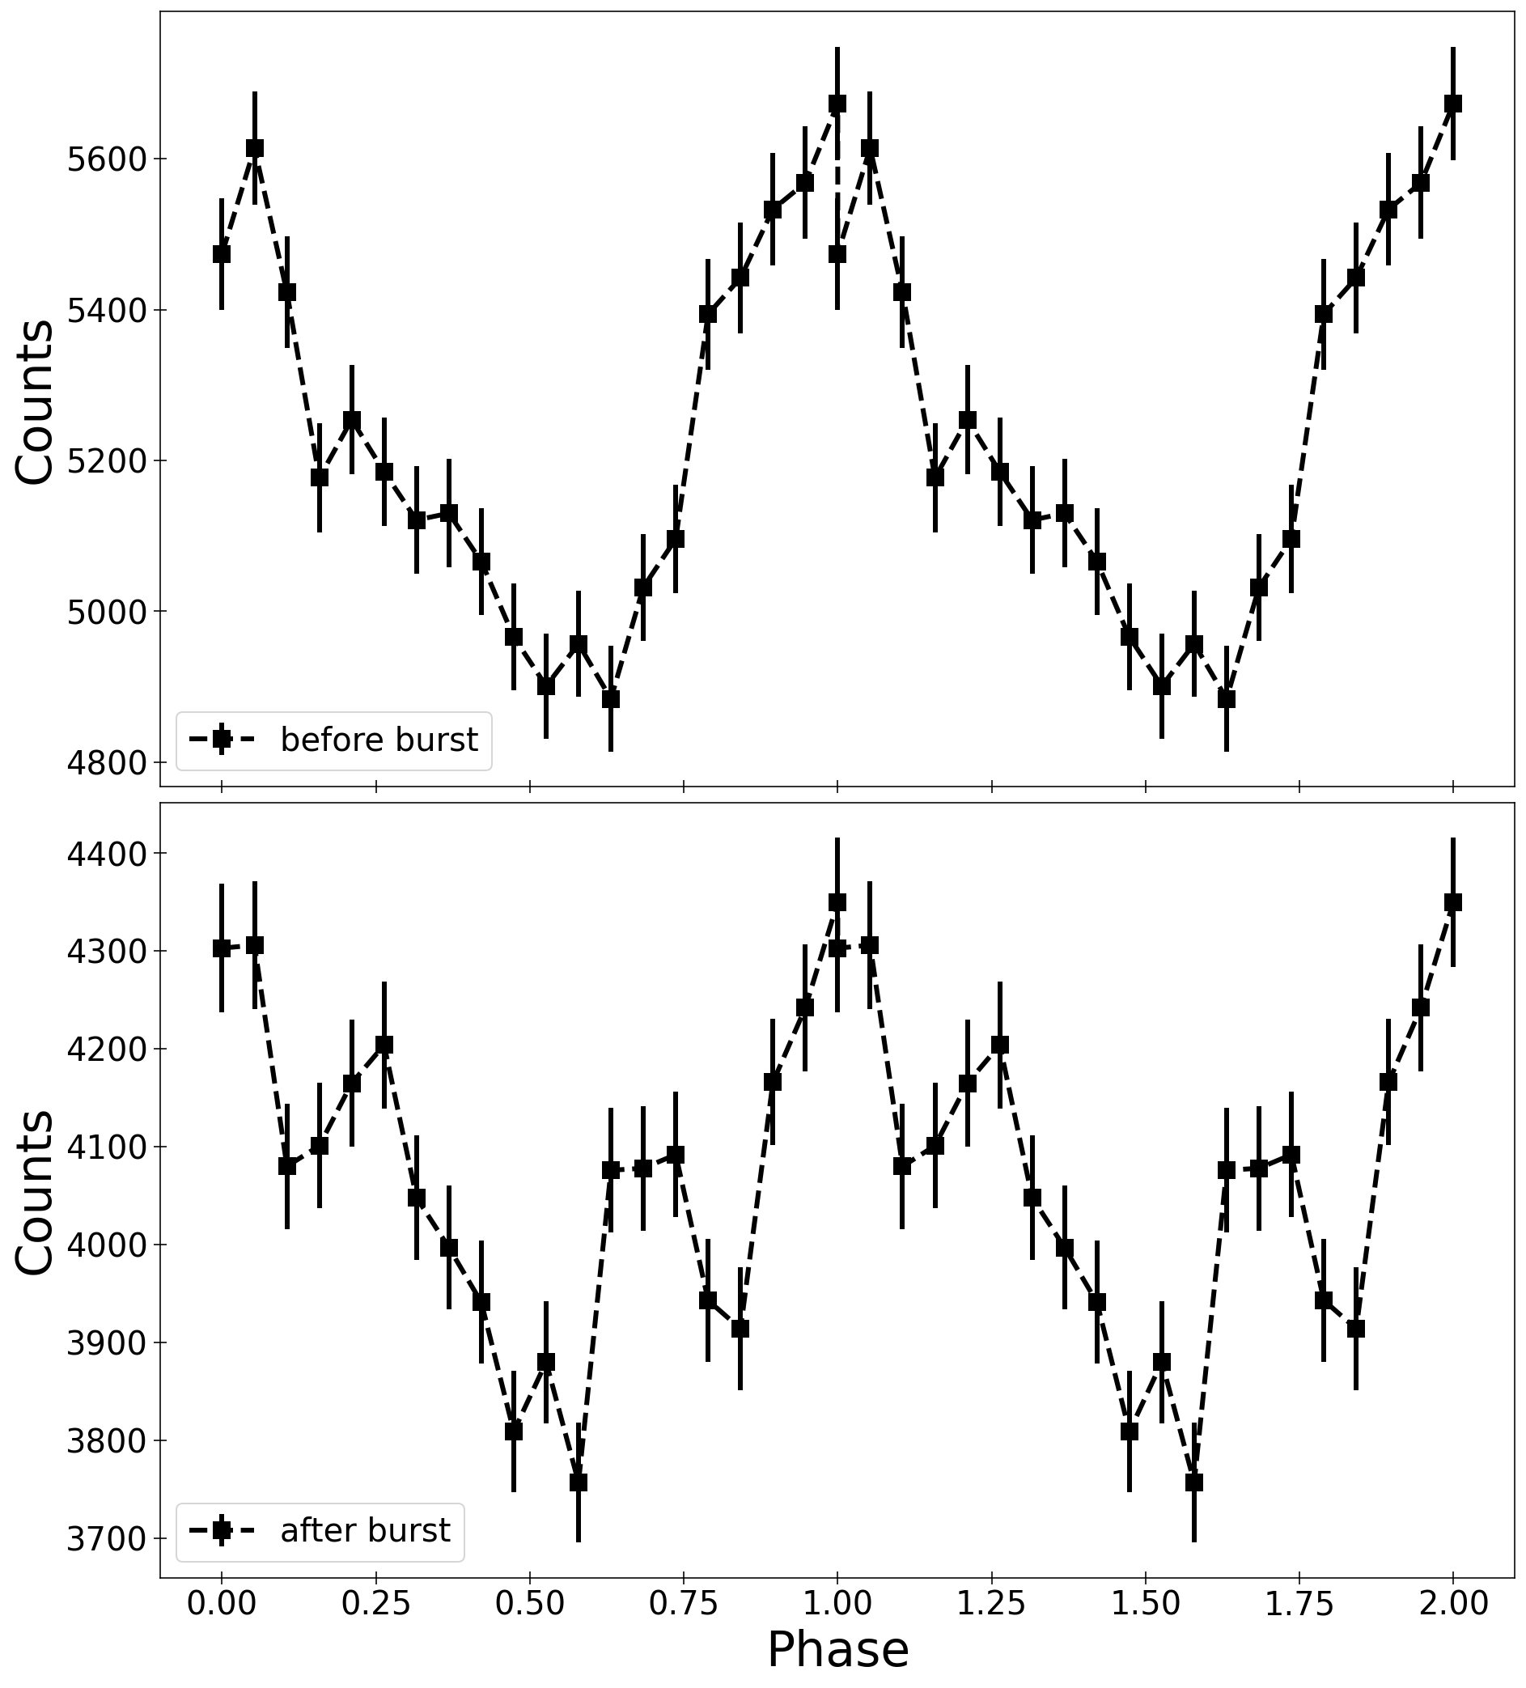
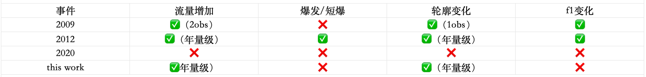
结果对比：
1E 1841-045
this work
PSR J1846-0258
大都伴随者爆发的剧烈活动
不同于以往常规outburst中一次大的antiglitch?

Slide 17
目录
研究背景
1E 2259+586更新结果
  Timing
  Flux
总结

Slide 18
小结
在1E 2259+586中发现一次新的antiglitch，该源中最大的antiglitch；
脉冲轮廓次峰谷先增加后恢复；
流量显著增加，恢复时标>320天；
能谱参数在antiglitch前后发生变化；
没有发现短爆，F1没有显著变化；
一次极大的，不同于以往常规outbuest情况下的antiglitch？
谢谢 !

